Slide 1

Università degli Studi di Napoli Scuola di Specializzazione in Pediatria
28 novembre 2012
UN CASO DI IPERGLICEMIA
AIF
Valentina Fattorusso
TUTOR
Prof. A. Franzese

Slide 2
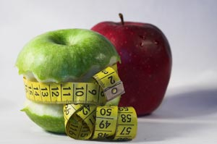
MIRIAM…
EC: 7 anni e 9/12
Affetta dalla forma classica di iperplasia congenita del surrene
Inviata in consulenza presso il nostro ambulatorio di diabetologia per riscontro occasionale di iperglicemia a digiuno (123 mg/dl pari a 6.83 mmol/L)
Decidiamo di valutare:
HbA1c: 6.9% (51 mmol/mol)
Multistix urine : presenza di glicosuria, assenza di chetonemia e chetonuria;
assenza di DKA.
La piccola presenta buone condizioni cliniche generali, buon accrescimento staturo-ponderale, con stazionarietà del peso. Assenza di poliuria e polidipsia
P: 27.9 Kg (75°-90° pct)
H: 127.2 cm (50°-75° pct)
BMI: 17.2 Kg/m² (75° pct)

Slide 3


Familiarità ramo paterno per «DM2»
Suggeriamo un monitoraggio delle glicemie a domicilio soprattutto postprandiali
(1-2 h dopo )

Slide 4
Dopo 1 mese:
Peso: invariato
Aumento della glicemia a digiuno, con valori postprandiali anche di 200 mg/dL (11.11mmol/L)
HbA1c: 7.1% (+ 0.2% in 1 mese)
Si decide quindi di:
Valutare autoanticorpi: GAD, IAA, IA2
Effettuare OGTT con stix urine per glicosuria

Slide 5
OGTT
GLICEMIE:
TO 118 mg/dL
T30 217
T60 257
T90 234
T120 200
INSULINEMIE:
T0 12.8
T30 2.2
T60 6.1
T90 3.5
T120 9.1
HOMA=3.7
INSULINO RESISTENZA: HOMA>2.9
Ma insulinemie basse ai tempi successivi
DIABETE !!!
a T0’ glicosuria 1+, che aumenta ai tempi successivi!

Slide 6
IVGTT
GLICEMIE
T0 100
T30 235
T60 180
T90 135
T120 123
INSULINEMIE
T0 5
T1 41.1
T3 27.5
T15 31.3
FPIR: 68.6 (NORMALE/BASSA)

Slide 7
LABORATORIO
GAD, IAA, IA2 → NEGATIVI
HLA → NON COMPATIBILE CON DM1
ESAME URINE → GLICOSURIA ANCHE CON GLICEMIA < 150 mg/dL
VIENE INIZIATA TERAPIA INSULINICA: 4 U di insulina ultrarapida prima di pranzo e 4 U prima di cena (dose 0,28 UI/Kg/die)

Slide 8
RICAPITOLANDO…
Piccola di circa 8 anni normopeso con:
Intolleranza glucidica a digiuno
Diabete al T120’ dell’ OGTT e postprandiale
Insulinemie basse rispetto alle glicemie all’OGTT
FPIR normale all’IVGTT
Autoanticorpi per DM1 negativi
Presenza di glicosuria anche a valori non soglia
Assenza di chetoni

Slide 9


IPOTESI DIAGNOSTICHE
DM1
CONTRO
Auto- Ab negativi
HLA non compatibile
No sintomi e segni
PRO
Età di esordio
CONTRO
Età di esordio
BMI nella norma
No acanthosis nigricans
Profilo lipidico nella norma
DM2
PRO
Familiarità
HOMA alterato
FPIR normale
Iperglicemia indotta dalla terapia steroidea
PRO
Familiarità AD
Assenza di sintomi e segni di DM1
Assenza di kad, chetonemia, chetonuria e autoAb per DM1
Presenza di glicosuria!!!
MODY
(Maturity Onset Diabetes of the Young)

Slide 10
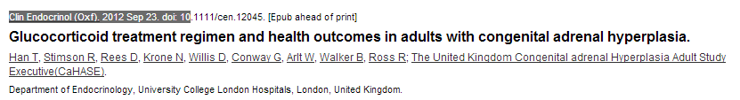

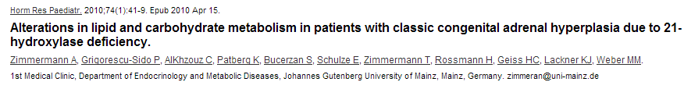
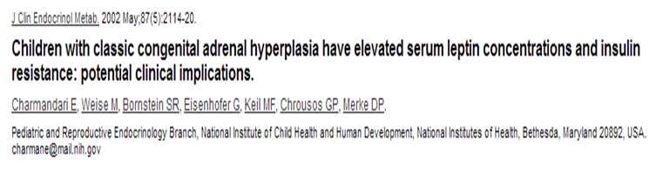
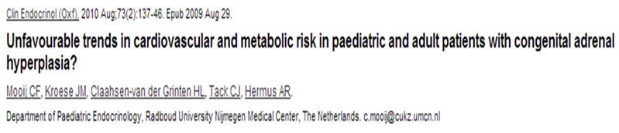
Iperglicemia iatrogena

Slide 11
IPOTESI DIAGNOSTICHE
DM1
CONTRO
Auto- Ab negativi
HLA non compatibile
No sintomi e segni
PRO
Età di esordio
CONTRO
Età di esordio
BMI nella norma
No acanthosis nigricans
Profilo lipidico nella norma
DM2
PRO
Familiarità
HOMA alterato
FPIR normale
Iperglicemia indotta dalla terapia steroidea
PRO
Familiarità AD
Assenza di sintomi e segni di DM1
Assenza di kad, chetonemia, chetonuria e autoAb per DM1
Presenza di glicosuria!!!
MODY
(Maturity Onset Diabetes of the Young)

Slide 12
Cos’è il MODY?
Definizione:
Ereditarietà di tipo autosomico dominante
Insorgenza del diabete prima del 25° anno di età
Negatività degli autoanticorpi tipici del DM1
Barbetti F. Il «Maturity Onset Diabetes of the Young» (MODY). Biochimica Clinica, 2006, VOL. 30, N. 5-6

Slide 13
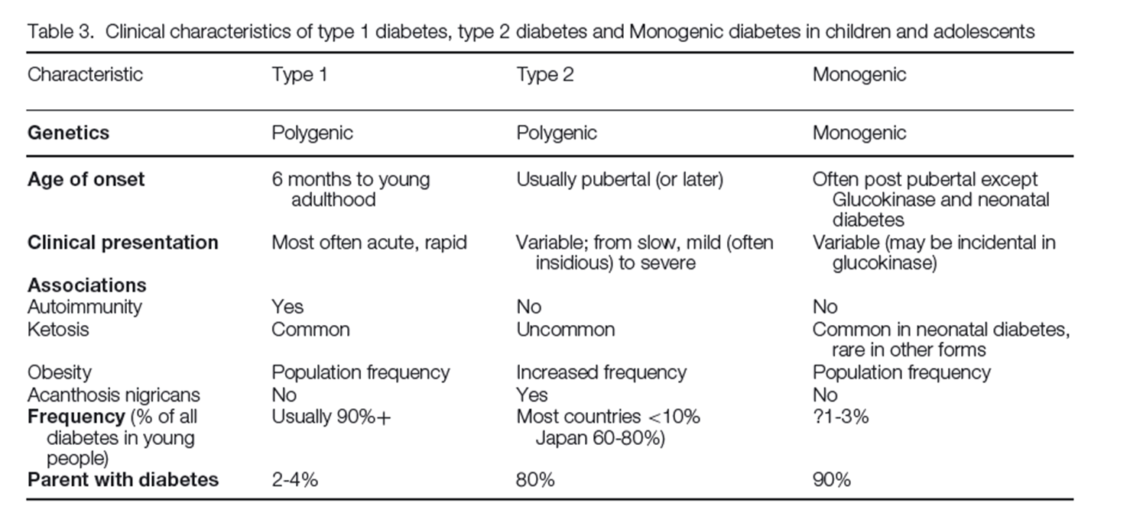

MODY
ISPAD guidelines 2009

Slide 14
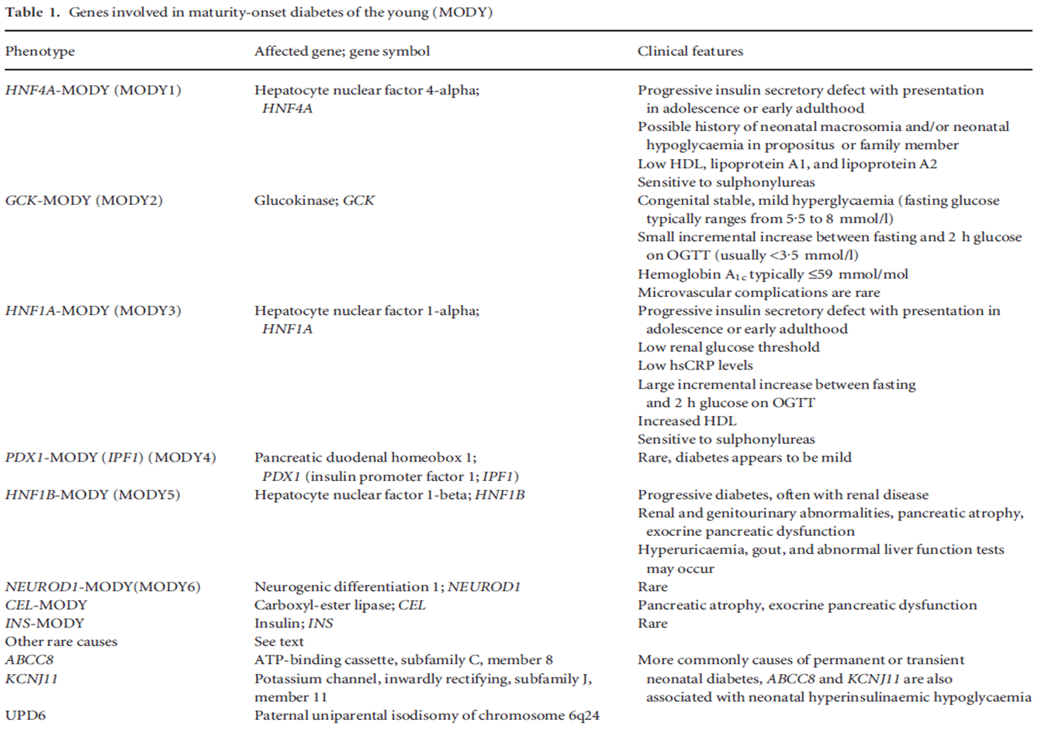
MODY 3
Rochelle Naylor ,Clinical Endocrinology (2011)

Slide 15


Indagine molecolare per MODY 3
Microdelezione in eterozigosi dell’esone 6 del gene HNF1A, che comporta l’alterazione P379fsdelCT a livello della proteina

Slide 16
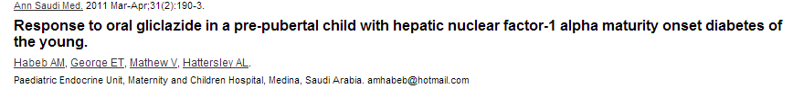

Switch terapia
INSULINA
SULFANILUREE
MIRIAM: dosaggio maggiore di gliclazide rispetto ai pochi casi della letteratura

Slide 17

Take home messages
Non tutti i bambini hanno DM1
Porre attenzione alla anamnesi
Porre attenzione alla patogenesi della iperglicemia di tutti i bambini ed adolescenti

Slide 18
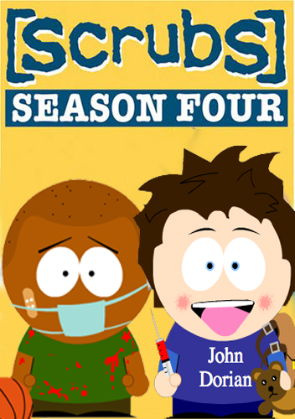
GRAZIE PER L’ATTENZIONE
La difficoltà non sta nel credere nelle nuove idee ma nel fuggire dalle vecchie

